Slide 1
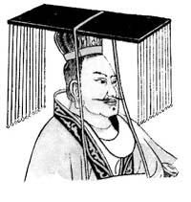
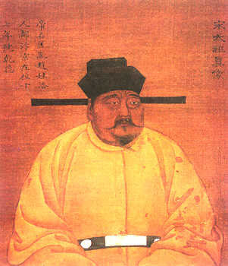
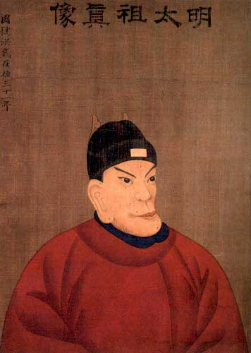
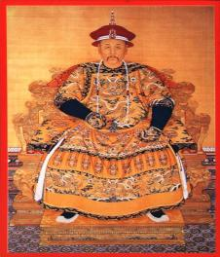
汉武帝
第4课
专制集权的不断加强
宋
太
祖
课标要求:
从中央与地方的斗争，皇权与相权的矛盾中说明古代政治制度的特点。
明太祖
雍正帝

Slide 2
专制主义中央集权制度在其发展过程中会产生哪两对矛盾？
中央集权
中央
地方
君主专制
君权
相权

Slide 3
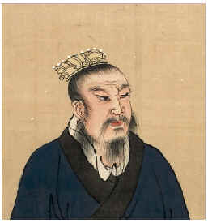
一、汉唐时期的地方割据与集权措施
（一）七国之乱与汉武帝的集权措施
问题：刘邦建汉后，为巩固皇权，稳定天下，在“汉承秦制”的基础上又实行了采取了什么措施？结果如何？
刘邦大封同姓王，以为依仗刘氏“天下一家”的格局，就能巩固皇权，稳定天下。结果造成诸侯权重，他死后不过18年，诸侯王就发动了叛乱。
考考你！刘邦建立的政治制度与秦朝相比，最大的差别表现在
A．中央机构设置上 B．地方制度上
C．皇帝权力上 D．根本目的上
——郡国并行制

Slide 4
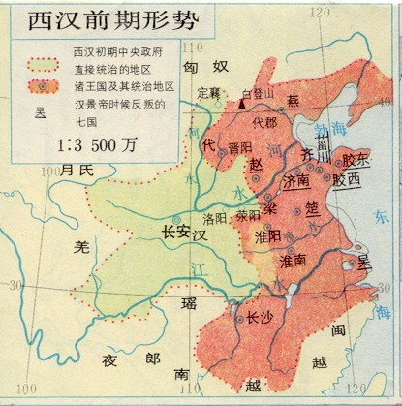

Slide 5
（一）七国之乱与汉武帝的集权措施
问题：
汉初汉高祖大封同姓诸侯王最终导致汉朝历史上一次规模巨大的叛乱，叫什么？王国问题到什么时候得到解决？
叛乱：景帝时期的“七国之乱”
西汉景帝刘启
解决：
汉景帝时期平定“七国之乱”
汉武帝时期解决了王国问题
(提醒：不要理解为汉景帝时期)

Slide 6
（一）七国之乱与汉武帝的集权措施
（2）汉武帝的加强中央集权措施
1、建立中朝
→削弱相权
巩固大一统
→监察地方
2、设置刺史
3、实行推恩令
→解决王国问题
汉武帝采纳主父偃的建议实行“推恩令”，规定：诸侯王死后，除嫡长子继承王位外，其他子弟可分割王国的一部分土地成为列侯，由郡守统辖。
史海拾贝

Slide 7
1、据《汉书》述评：“汉兴之初，海内新定，同姓寡少。惩戒亡秦孤立之败，于是剖裂疆土。”上述材料表明汉高祖分封同姓王的基本想法是：
A、秦朝残余势力强大，应封王加以防范
B、认为孤立无援是秦王教训，封王拱卫中央
C、继承者年幼，封王以帮助皇帝治天下
D、汉初社会动荡，封王以发展各地农业生产
课堂巩固
2．汉武帝颁布“推恩令”的直接目的是
A．限制诸侯国的权力 B．分割王国封地
C．剥夺诸侯王的封国 D．加强中央集权

Slide 8
一、汉唐时期的地方割据与集权措施
（二）唐中叶后的割据分裂
1、安史之乱和藩镇割据
●盛唐时期出现长达八年的“安史之乱”的原因是什么？
由于唐玄宗统治后期的政治败坏，只图享乐，不理朝政，任由奸相当权，结果导致“安史之乱”。
●为什么会出现藩镇割据局面？
“安史之乱”后，唐代宗继续实行节度使制度，地方节度使掌握政权、兵权、财权，割据一方，形成藩镇林立的局面。
2、五代十国的分裂局面
【思考】安史之乱、藩镇割据、五代十国分裂局面等现象出现的本质是什么？
是中央集权与地方分权的斗争。

Slide 9
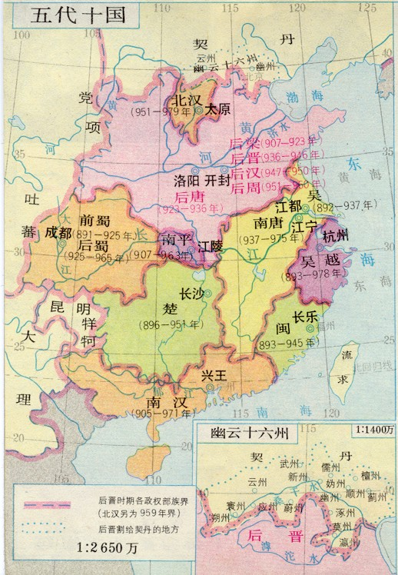
汉唐时期的地方割据与集权措施
藩镇割据和五代十国的分裂局面
②五代十国分裂局面
实质是唐末藩镇割据发展的延续
五代：
梁唐晋汉周，
前面加个后。
十国：
南平吴越吴，南唐闽和楚，
还有南北汉，再加前后蜀。

Slide 10
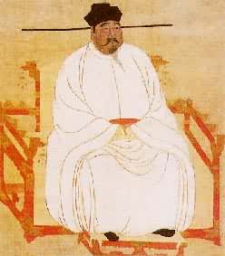
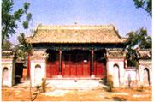
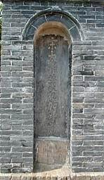
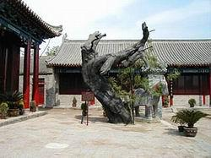
宋太祖赵匡胤
陈桥驿
宋太祖
黄袍加
身处，
及系马
的老槐
树。
Notes:
Ziyuanku.com

Slide 11
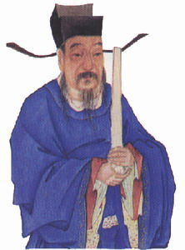
一、汉唐时期的地方割据与集权措施
（一）七国之乱与汉武帝的集权措施
（二）唐中叶后的割据分裂
（三）宋初中央集权的加强
① “黄袍加身”
太祖：“天下自唐季以来，数十年间，帝王凡易八姓，战斗不息，生民涂炭，其故何也？”
宰相赵普：“此非他故，方镇太重，君弱臣强而已。今所以治之，亦无他奇巧，惟稍夺其权，制其钱谷，收其精兵，则天下自安矣。”

Slide 12
（三）宋初中央集权的加强
兵:______
权:______
钱:______
“杯酒释兵权” 统兵权与调兵权分离
收精兵
②措施
派文臣担任地方长官 设通判负责监督
削实权
制钱谷
消除了地方割据的物质基础
③评价：
1、利： 结束藩镇割据的分裂局面，加强中央集权
2、弊： 造成积贫积弱的“三冗”（官、兵、费）后患

Slide 13
3、西汉初与北宋初都面临制度上 问题是
A、郡县与封国并存 B、皇权与相权矛盾
C、地方与中央争权 D、内朝与外朝并存
C
4．唐朝后期，节度使“既有其土地，又有其人民，又有其甲兵，又有其财赋”。这种状况( )
A．加强了君主专制 B．加强了中央集权
C．削弱了中央集权 D．完善了选官、用官制度
C
5．宋太祖曾说：“朕选儒臣干事者百余人，分治大藩(节度使辖区)，即使他们都贪浊，也不及武臣一人为害之大。”为此，宋太祖采取的最重要措施是( )
A．派文臣做知州 B．设“三衙”，收精兵
C．各州郡财赋大部分由中央掌握D．“强干弱枝，守内虚外”
A

Slide 14
6．五代以来君主七朝八姓，赵匡胤“黄袍加身”建立北宋后的百余年间，未发生类似的现象，一般认为，北宋统治体制的变革是重要原因。下列各项中能全面反映其体制变革的一项是( )
A．采用文官取代武将任地方长官
B．从中央到地方实行财政军分权
C．降低将帅的地位疏远将兵关系
D．削弱相权加设枢密院管理军事
7．两宋一反唐朝后期藩镇割据之道而行之，立足于收权，而且颇为彻底。既“收其精兵”“制其钱谷”“削其支郡”“稍夺其权”，又按路分设帅(安抚使，掌兵民)、漕(转运使，掌财赋)、宪(提刑按察使，掌司法)、仓(提举常平使，掌救恤)四监司以收夺州县诸权和监察地方官吏。下列措施在材料中没有体现的是( )
A．“杯酒释兵权” B．派文官担任地方长官
C．设通判监督地方长官 D．推行二府三司制
B
D

Slide 15
二、皇权的不断加强
两汉时期，皇帝对丞相待之以礼。丞相谒见皇帝时，皇帝起立，赐丞相座。丞相病了，皇帝还要亲自去探视。隋唐时期的宰相大臣上朝奏事也有座位。但到了宋朝，宰相大臣就只能站着同皇帝议事。明代自朱元璋起，明文规定“大朝仪”须“众官皆跪”。清朝的官僚上朝跪地时间特别长，以至于大臣们都准备有特别的护膝。
君主专制的加强
请思考：宰相大臣由坐到站再到跪的上朝礼仪的变化，说明了什么？

Slide 16
1、宰相制度的废除
读史料：自秦始皇置丞相，不旋踵而亡。
汉、宋因之，虽有贤相，然其间多有小人
专权乱政。我朝罢相…… —《明史纪事本末》
请问：为何“我朝罢相”？反映什么问题？
——君主专制进一步加强
直接原因：
历史原因：
根本原因：
丞相胡惟庸骄横专权
明太祖吸取元朝权贵专权的教训（历史原因）
加强君主专制（根本原因）

Slide 17
二、内阁的设立
原因：
为了提高皇帝处理政务的效率
过程：
明太祖设殿阁大学士，明成祖正式设内阁
参与军国大事的商讨；帮助皇帝批复奏章（“票拟”）
职责：
?
思考？
内阁首辅==宰相

Slide 18
明朝内阁设立和发展的过程：
时 期 | 名 称 | 职 权 | 特 点
明太祖
明成祖
明中期以后
殿阁大学士
仅备皇帝顾问兼协理章奏
品秩较低，不参与决策
地位逐渐上升，有专门的衙署和属官
开始参与机密事务的决策
内阁
可以“票拟”对奏疏的处理意见
地位进一步提高，阁臣权力更大
?
内阁首辅==宰相
Notes:
资*源%库 ziyuanku.com

Slide 19
论从史出
万历四十年内阁首辅叶向高曾说： “我朝阁臣，只备论思顾问，原非宰相！中有一二权势稍重者，皆上窃君上威灵，下侵六曹之职掌，终以贾祸。” ——《神宗实录》卷
结论：明朝内阁虽然有类似于宰相的职权，但不能统领百官、指挥诸司。它始终不是法定的行政机构或决策机构，而是仅为皇帝提供顾问的内侍机构。
Notes:
Ziyuanku.com

Slide 20
一个是民主象征，
一个是专政的产物；
一个有行政大权，
一个只是内侍顾问机构
？
明代的内阁制＝西方近代的内阁制
No！
Notes:
WWW.ziyuanku.com

Slide 21
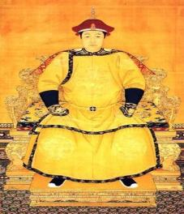
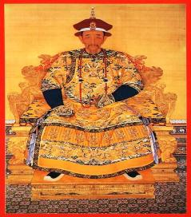
三、军机处的设立——清代中枢机构重大变革
顺治
康熙
雍正
议政王大臣会议
内阁
议政王大臣会议
内阁
议政王大臣会议
内阁
南书房
军机处
皇权受限
皇权得以加强
皇权高度发展
Notes:
资*源%库

Slide 22
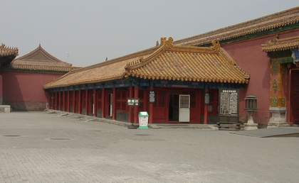
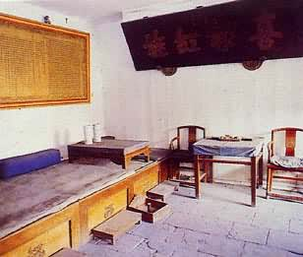
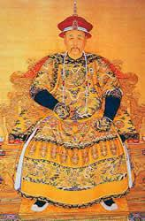
三、军机处的设立——清代中枢机构重大变革
原因：
为了处理西北紧急军务
特点：
军机处外景
参与处理军务，品级不高，跪奏笔录
作用：
简化手续，提高行政效率；
标志专制皇权发展到顶峰
军机处内景
结论：军机处实质为皇帝的秘书班子

Slide 23
8.史学家钱穆指出：“军机处不过是皇帝御用的秘书，实实在在只是皇帝的一个‘南书房’。”其意是指( ) A．中央对地方控制减弱 B．南书房参与机要事务 C．君主专制进一步加强 D．军机处决策重大事务
9．“胡惟庸绝不是朱元璋的真正目标，朱元璋要毁灭的是胡惟庸背后的那个庞然大物。”“那个庞然大物”是指( )
A．内阁制度 B．宰相制度
C．宦官集团 D．胡惟庸集团
10．洪武十七年(1384年)，太祖铸了一块“内臣不得干预政事”的铁牌，挂在宫门里。可后来明代政制最坏时，司礼监便成了真“宰相”，甚至成了真“皇帝”。这主要是由于司礼监控制了( )
A．监督权 B．内阁 C．票拟权 D．批红权
C
B
D

Slide 24
明清君主专制的加强
一、宰相制度的废除
——君主专制进一步加强
二、内阁的设立
——君主专制强化的产物
三、军机处的设立
——君主专制发展到顶峰

Slide 25
思考：中央集权和君主专制制度的加强对中国社会的发展产生了哪些影响？
1.从内容入手——专制主义中央集权制度
方法：
皇帝决定一切；终身制；世袭制
地方无权，中央独揽大权
皇帝个人专断，决策具有随意性
唯上是从，人浮于事，因循守旧
2.从形成过程：——分割权力
官僚机构膨胀，贪污腐化盛行
Notes:
资*源%库

Slide 26
11、从明初废除丞相到清初增设军机处表明（ ）
A．皇权与相权的矛盾日益加剧
B．丞相权力得到加强
C．皇权与相权的矛盾得到缓和
D．皇权日益强化
D
12、明清时期君主专制空前强化反映的本质问题是（ ）
A．封建政治制度进一步完善
B．封建制度走向衰落
C．经济基础与上层建筑相适应
D．阶级矛盾、统治阶级内部矛盾尖锐
B
Notes:
ziyuanku.com

Slide 27
材料一 可见，明代的专制主义政治是比较高明的政治，皇帝一方面使内阁“有宰相之实”，把原先宰相的权力巧妙地转移到了内阁的身上，这大大替自己分担了繁忙的政务；另一方面，皇帝又使内阁“无宰相之名”，内阁行政没有法理上的依据，本质上依然是由于皇帝制度外的信任而私授权力的秘书班子，而且官阶比较低，这样就大大防止了内阁专权的可能性。当然，这种内阁体制的作用只能是对专制主义皇权的强化，它仍然与官僚政治的制度结构相违背，本质上是帝国政治制度的一种畸变。
——徐晓全《中国古代皇权与相权之争及其对制度变迁的影响》
(1)依据材料一，指出明朝内阁的特点。你如何理解它“本质上是帝国政治制度的一种畸变”？
答案：(1)特点：权力很大，行使宰相职权；地位低，不是法定的行政机构。理解：废丞相设内阁，使皇权缺乏制约因素，与官僚政治的制度结构相违背，容易导致决策失误。

Slide 28
材料二 军机处名不师古，而丝纶出纳，职居密勿。初只秉庙谟商戎略而已，厥后军国大计，罔不总揽。自雍、乾后百八十年，威命所寄，不于内阁而于军机处，盖隐然执政之府矣。 ——《清史稿》
(2)依据材料二，指出清朝军机处的特点，并分析其作用。
(2)特点：位低权重；机密性高。作用：行事快捷，提高了清王朝的行政效率；军机处完全听命于皇帝，军国大事皆由皇帝一人裁决，君主专制达到顶峰。

Slide 29
材料三 在皇权专制方面，明清却有一以贯之的精神血脉，所有的制度安排无一不是围绕着如何加强皇帝的权力而展开的。……明朝帝王废除宰相后又不得不寻求体制外的力量，于是又造成了监阁之争以及宦官专权的制度化。这些体制外力量又加紧搜刮社会，从而使得本来就脆弱的小农经济和工商业又备受摧残。清朝帝王尽管个个精明能干，曾出现过“康乾盛世”，但是这种极端专制主义制度结构是建立在小农经济基础上的，“康乾盛世”充其量是一种发达的农业文明，但当遭遇西方先进的工业文明冲击时，显然是不堪一击的。
——徐晓全《中国古代皇权与相权之争及其对制度变迁的影响》
(3)依据材料三，指出君主专制强化的危害。
答案：(3)危害：导致政治腐败；加重了人民的负担；阻碍经济发展；造成近代落后挨打。

Slide 30
自我测评
1.导致汉初“七国之乱”和唐末五代十国割据混战的原因是什么？
地方的分权势力膨胀
七国之乱
诸侯王国势力膨胀和反叛中央
五代十国混战
地方藩镇割据和中央权力缺失

Slide 31
自我测评
2.汉武帝和宋太祖为加强中央集权采取的措施有何异同？
目的
都是为了加强中央集权和皇权专制。
相同点
都用分权来削弱相权，都是用和平方式
解决地方对中央的威胁。
内容
用推恩令解决王国问题，设置刺史加强对
地方的监督，负面影响较少。
汉武帝
不同点
严格控制军权，解决藩镇割据问题，但在
加强中央集权同时，也使宋朝官僚机构庞
大，造成“冗兵、冗官、冗费”局面。
宋太祖

Slide 32
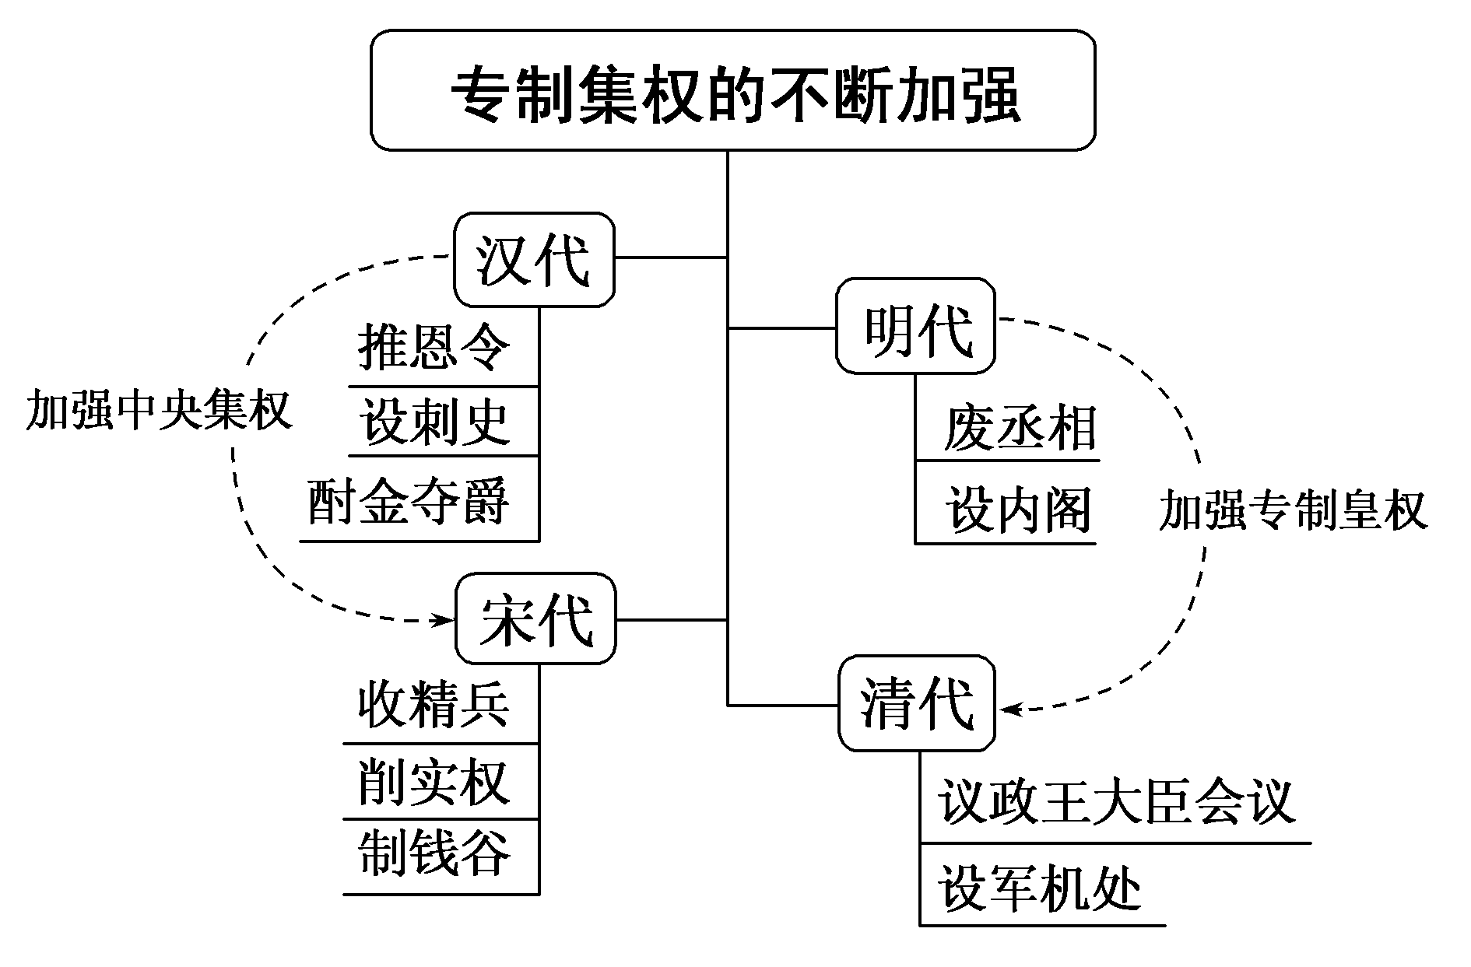
思维导图

